Slide 1
Mensageiros do Amor Divino!
Organização Sathya Sai Internacional
Comitê de Expansão

Slide 2
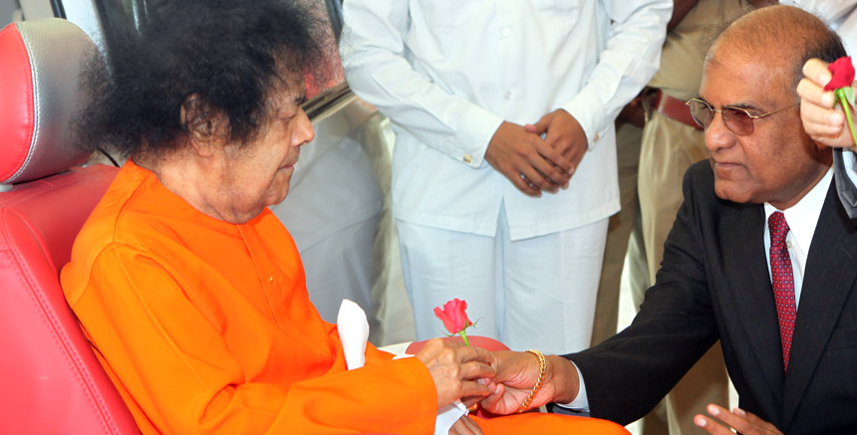
Comitê Internacional de Expansão ao Público (Public Outreach Committee - POC)
Quando Sai Baba criou o Conselho de Prasanthi, anunciou que chegava a etapa da Expansão.
Com especial ênfase deu a cada um dos membros um mandato: o de levar Sua Mensagem a todos os cantos do planeta.
Para isso, foi criado o Comitê de Expansão que é responsável por melhorar as formas nas quais estamos levando Sua mensagem à comunidade e estabelecer pautas claras para elevar cada uma de nossas tentativas ao nível da excelência.

Slide 3
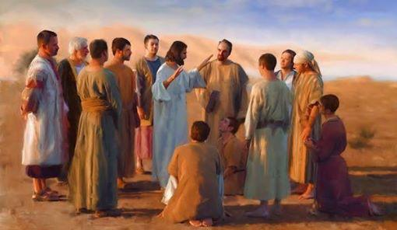

Slide 4
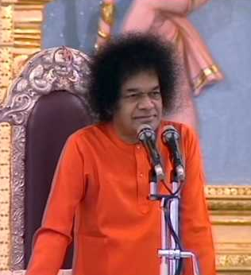
“Por muito tempo, Minha Vida foi a Minha Mensagem, agora, Sua Vida é a Minha Mensagem!”

Slide 5
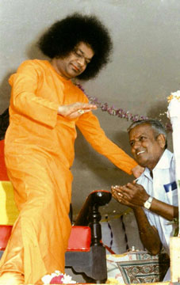
Em 1958, um visitante fez algumas perguntas à Sathya Sai Baba:
Q: Qual é o Seu nome?
B: Eu respondo por qualquer chamado.
Q: Seu lugar?
B: Onipresente
Q: Lugar de residência?
B: Eu não sou fixo em nenhum lugar, Eu vivo em todos os lugares.
As profundas respostas de Swami fizeram o questionador compreender apenas uma pequena parte da divindade de Sathya Sai Baba.

Slide 6
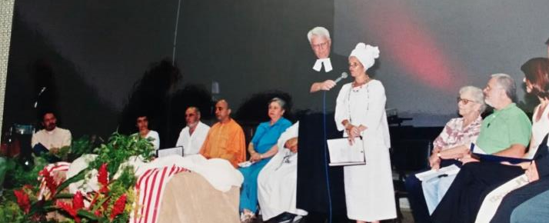
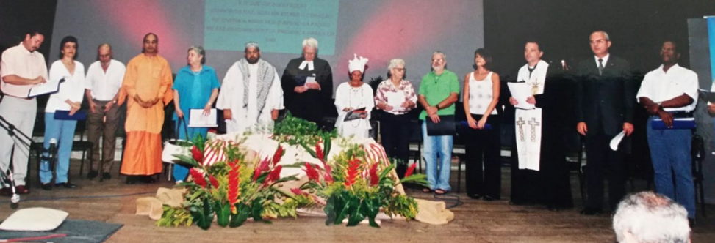

Slide 7
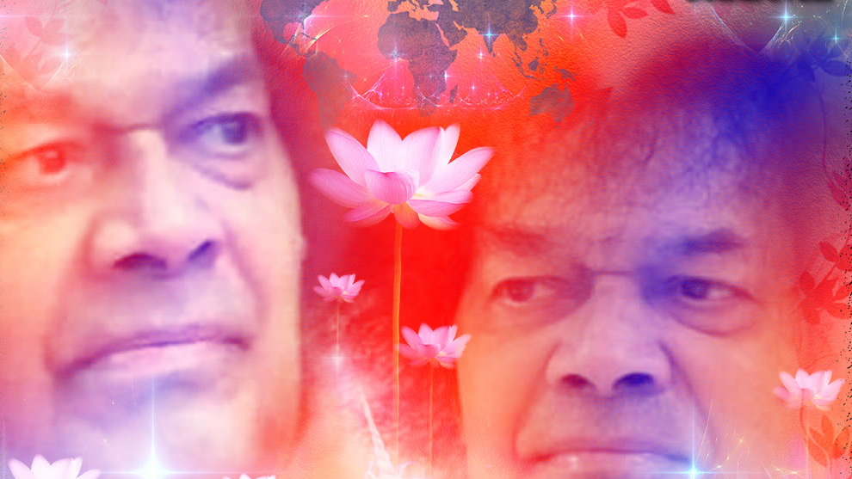
É o amor. O amor é a mais poderosa força na criação!

Slide 8
Vídeo

Slide 9
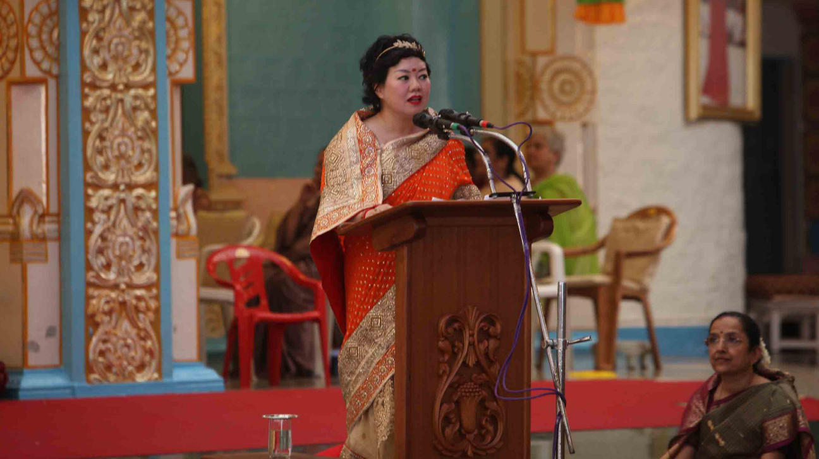

Slide 10
